Slide 1
Сличност троуглова – примена - утврђивање -
26.05.2020.
7. разред

Slide 2
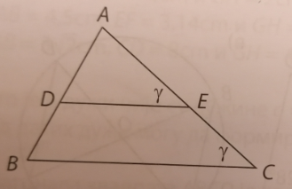
- Задаци за вежбање –
1. Странице троугла ABC су a = 12cm,
b= 8cm и c = 10cm. Одреди странице троугла
ADE (на слици) ако је AD = 6cm.

Slide 3
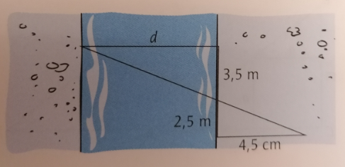
2. Катете правоуглог троугла ABC су 5cm
и 12 cm. Краћа катета њему сличног троугла
је 10 cm. Израчунај површину троугла
.
3. Колика је ширина реке приказана на
цртежу?

Slide 4
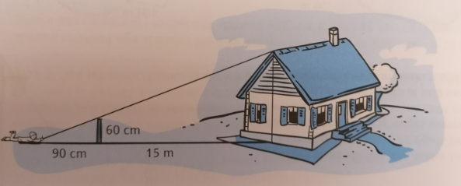
4. Ђорђе лежи на трави и преко штапа
гледа врх куће. Помоћу сличности троуглова
и података са слике израчунај висину куће.
Задатке за вежбање радите у свескама
и не треба да шаљете као одговор.
Срдачан поздрав,
наставница Марија Јеремић

